Slide 1
GITHUB PAGES · CUSTOM DOMAIN
GitHub Pages 사이트에
내 도메인 연결하기
화면 따라 하기 · 14단계 · 실제 구축 사례 기반
Notes:
화면 한 장이 한 단계입니다. 붉은 번호가 가리키는 곳만 누르면 됩니다.

Slide 2
오늘 만드는 것
강의가 끝나면 이 주소가 살아 있습니다
BEFORE
AFTER
사용자이름.github.io/저장소/
https://lms.내도메인.kr
준비물
GitHub 계정 · 도메인 1개 · DNS 관리 접근
비용
도메인 값만. Pages 와 HTTPS 인증서는 무료
걸리는 시간
설정 10분 + 기다림 (전파·인증서 발급)
방식
화면 한 장 = 한 단계. 붉은 번호만 따라간다

Slide 3
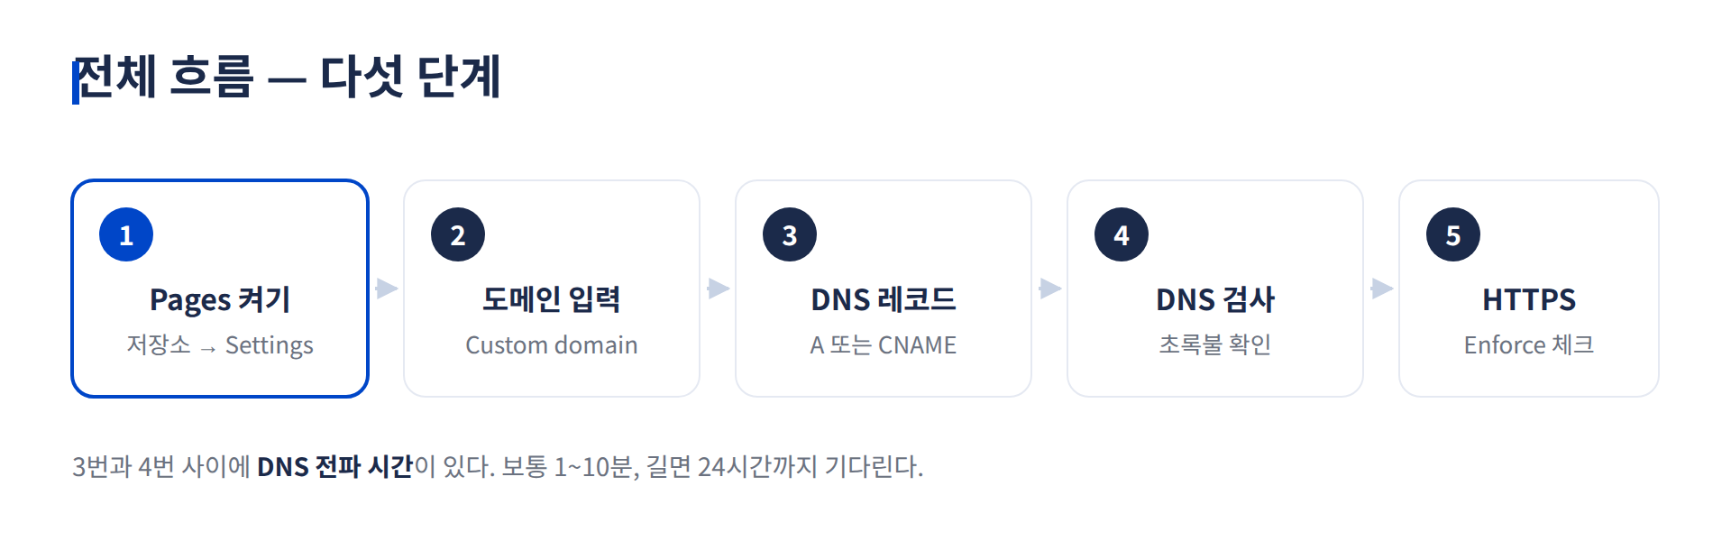
전체 지도
다섯 단계 · 3번과 4번 사이에 기다림이 있다
Notes:
순서가 중요합니다. DNS 레코드를 먼저, GitHub 등록은 나중.

Slide 4
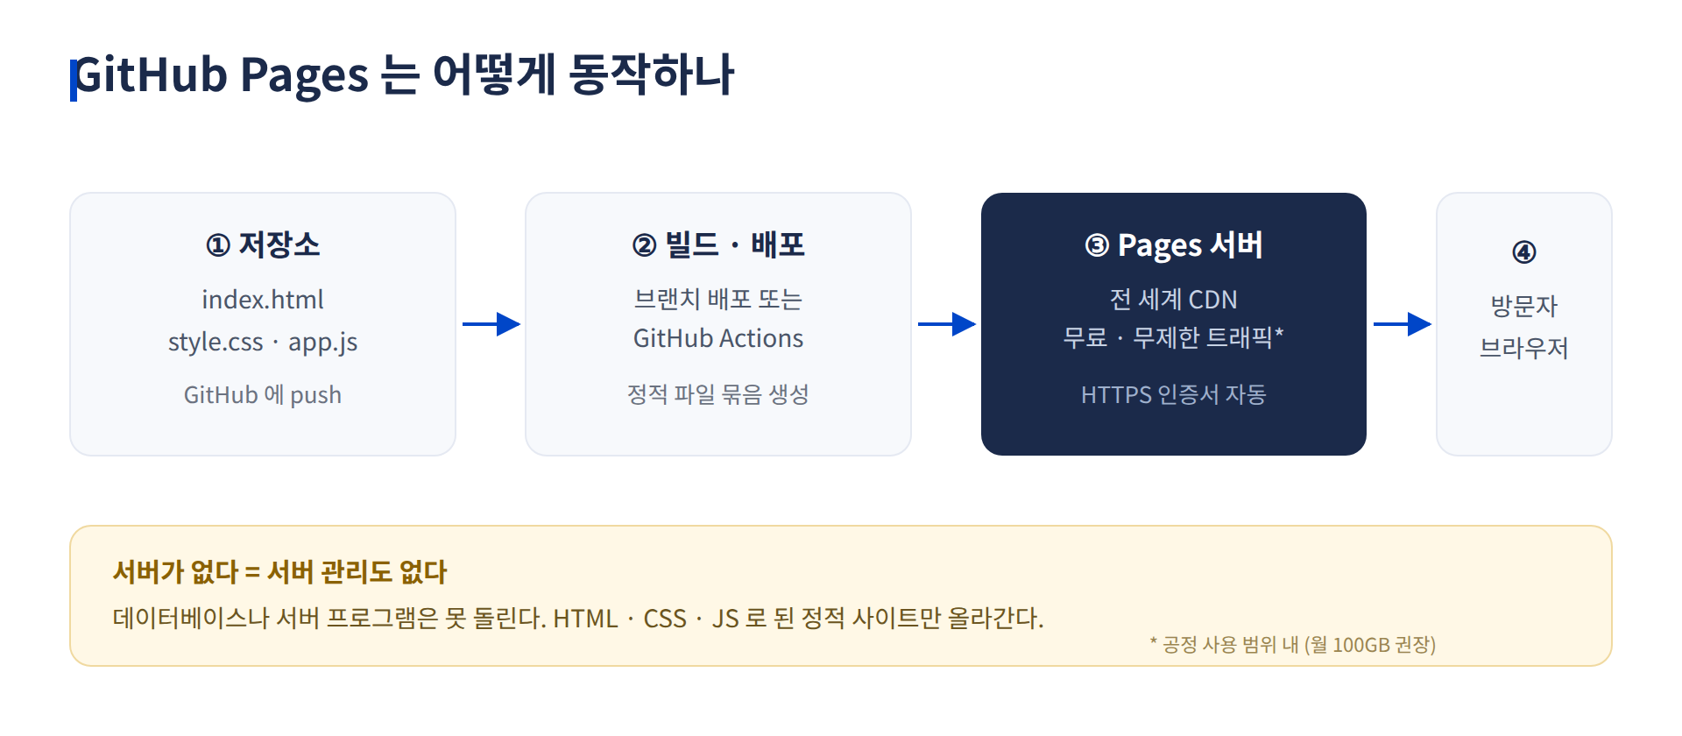
GitHub Pages 란
저장소에 올린 정적 파일을 그대로 서비스해 주는 무료 호스팅

Slide 5
용어 다섯 개만 알면 된다
DNS 는 인터넷의 전화번호부다
용어 | 뜻 | 비유
DNS | 도메인 이름을 IP 주소로 바꿔 주는 장치 | 114 안내
A 레코드 | 이름 → IPv4 주소 (185.199.108.153) | 이름 → 집 주소
AAAA 레코드 | 이름 → IPv6 주소 | 이름 → 새 형식 주소
CNAME 레코드 | 이름 → 다른 이름 (별명) | "연락처는 옆집과 같아요"
TTL · 전파 | 바꾼 값이 퍼지는 데 걸리는 시간 | 새 번호가 안내에 반영되는 시간
서브도메인(lms.내도메인.kr)이면 CNAME 한 줄, 루트 도메인(내도메인.kr)이면 A 레코드 4개

Slide 6
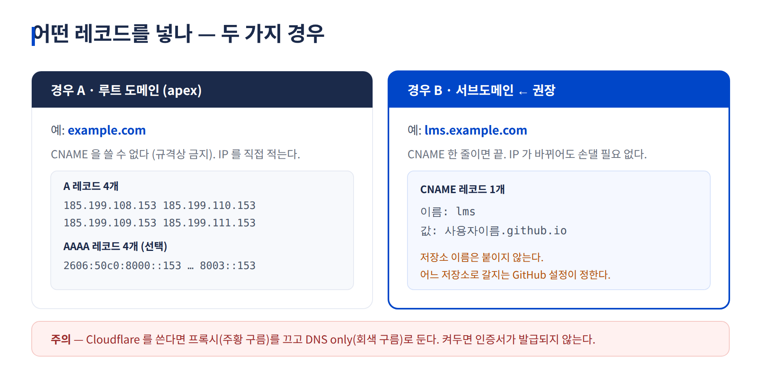
어떤 레코드를 넣나
루트 도메인이냐 서브도메인이냐로 갈린다

Slide 7
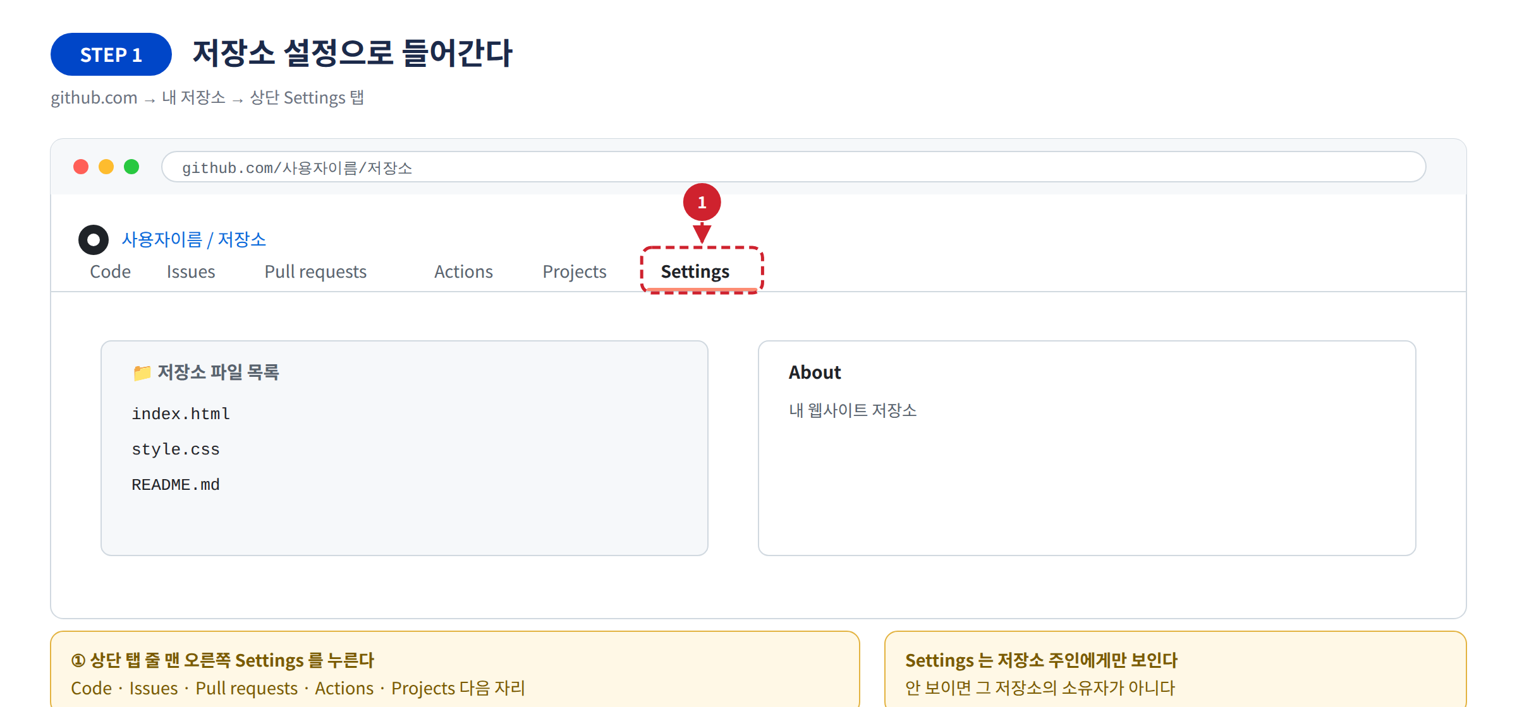
STEP 1 — 저장소 설정으로 들어간다
github.com → 내 저장소 → 상단 Settings 탭
Notes:
Settings 탭이 안 보이면 그 저장소의 소유자가 아닙니다.

Slide 8
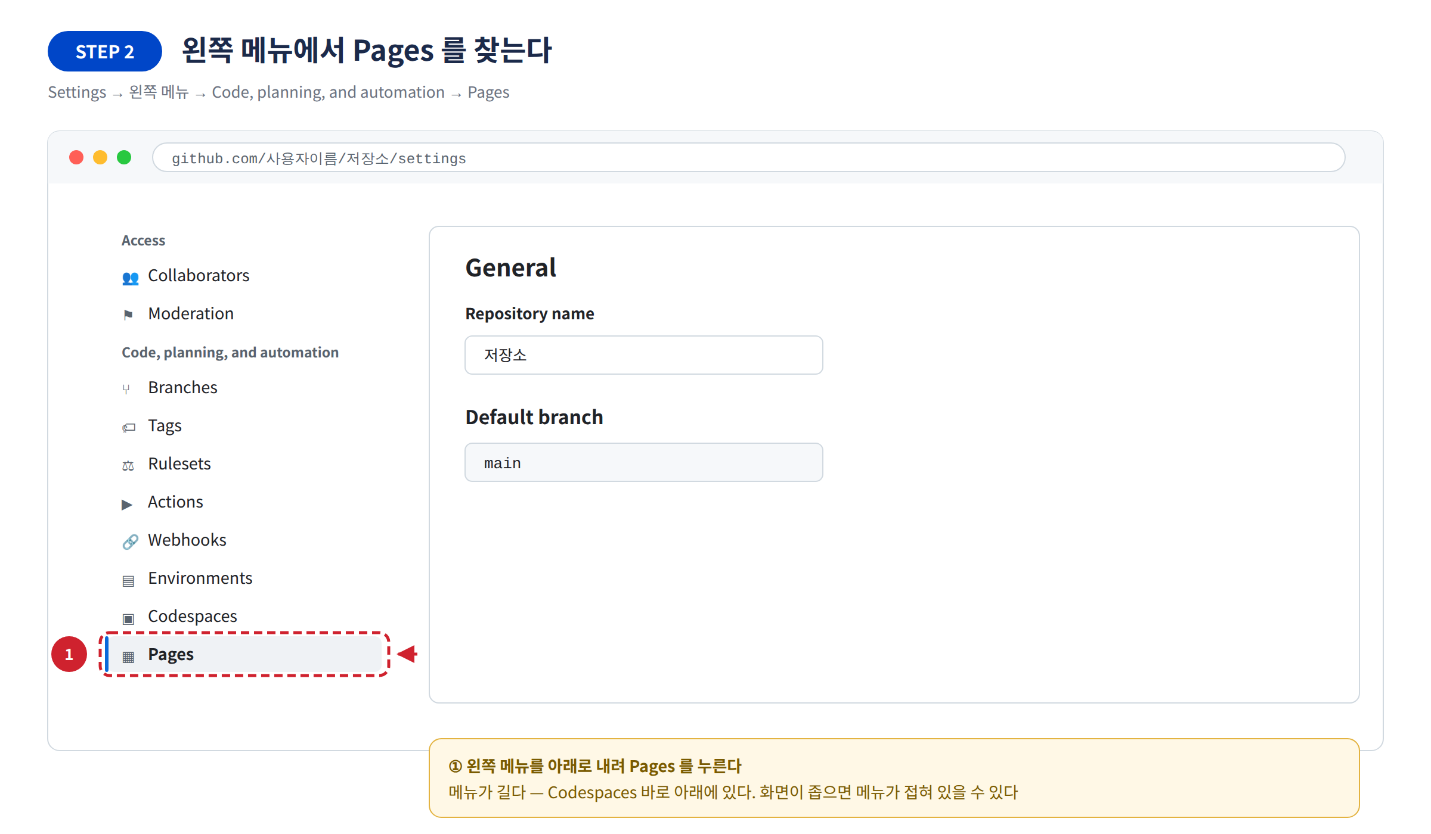
STEP 2 — 왼쪽 메뉴에서 Pages
Settings → Code, planning, and automation → Pages
Notes:
메뉴가 깁니다. Codespaces 바로 아래입니다.

Slide 9
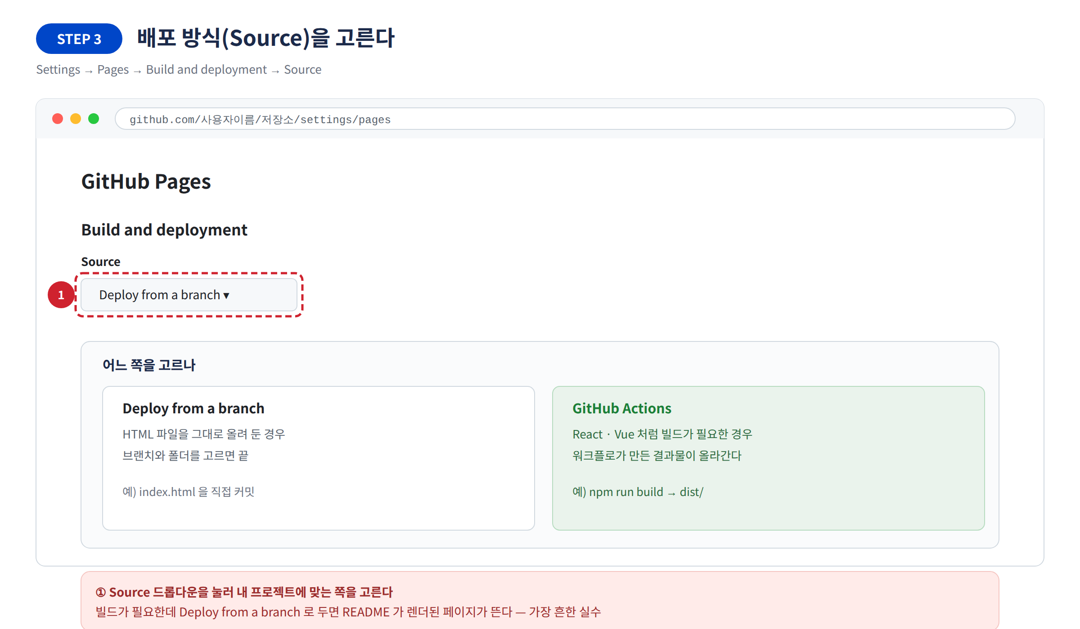
STEP 3 — 배포 방식(Source)을 고른다
Pages → Build and deployment → Source
Notes:
빌드가 필요한데 브랜치 배포로 두면 README 페이지가 뜹니다. 가장 흔한 실수.

Slide 10
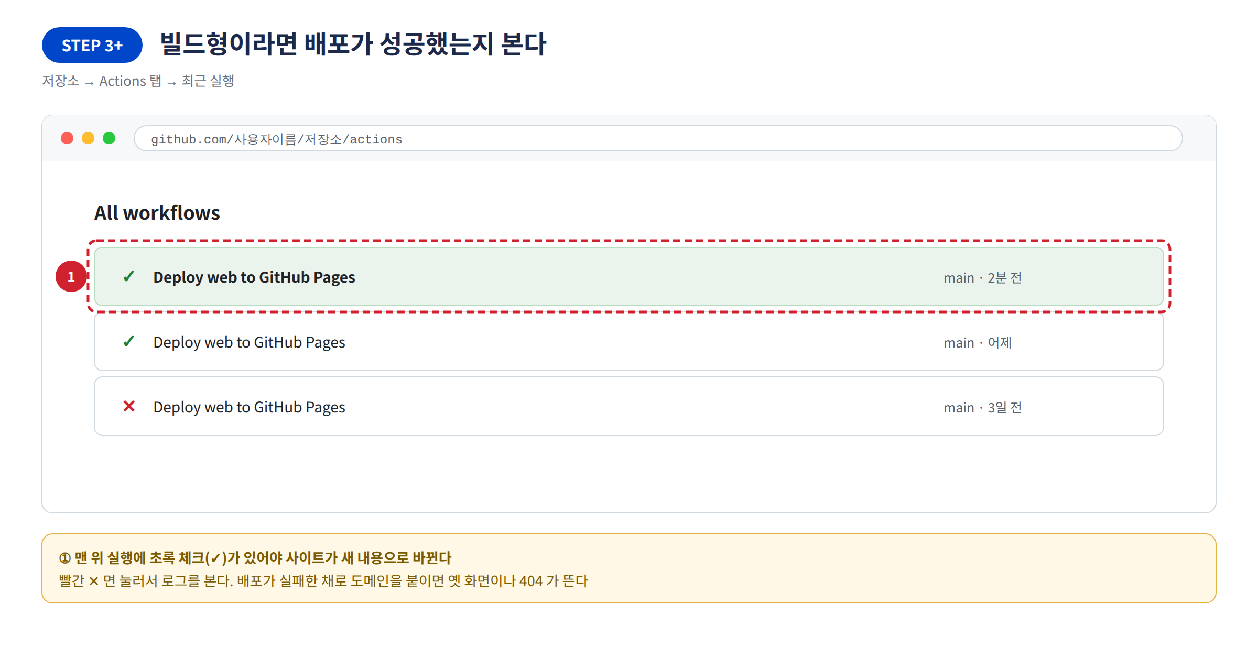
STEP 3+ — 배포가 성공했는지 본다
(빌드형만) 저장소 Actions 탭 → 초록 체크 확인
Notes:
배포 실패 상태로 도메인을 붙이면 404 가 뜹니다.

Slide 11
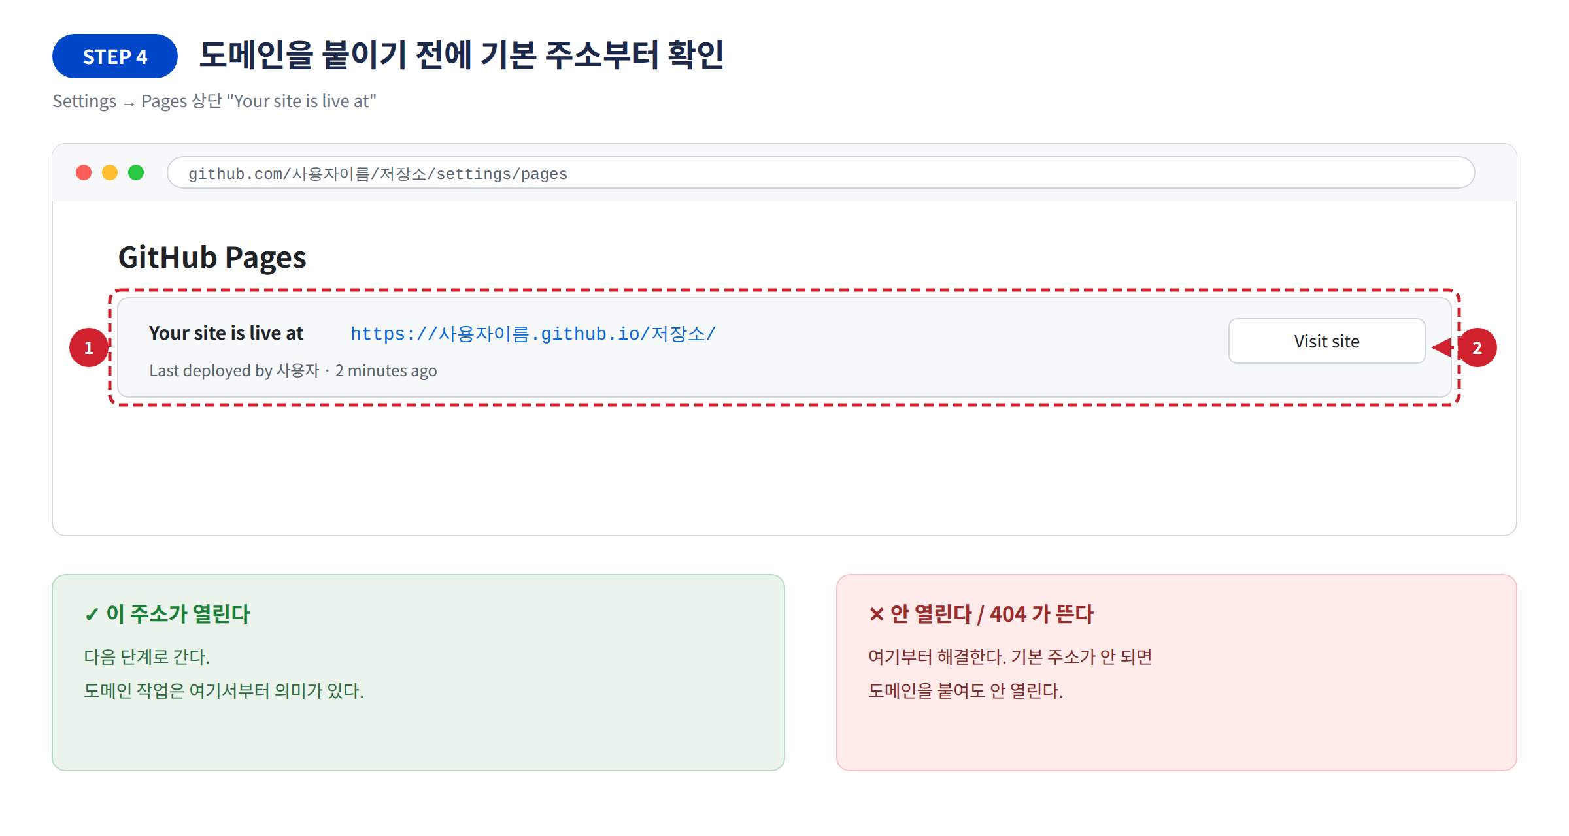
STEP 4 — 기본 주소부터 확인
Settings → Pages 맨 위 Your site is live at
Notes:
여기가 안 되면 도메인을 붙여도 안 됩니다.

Slide 12
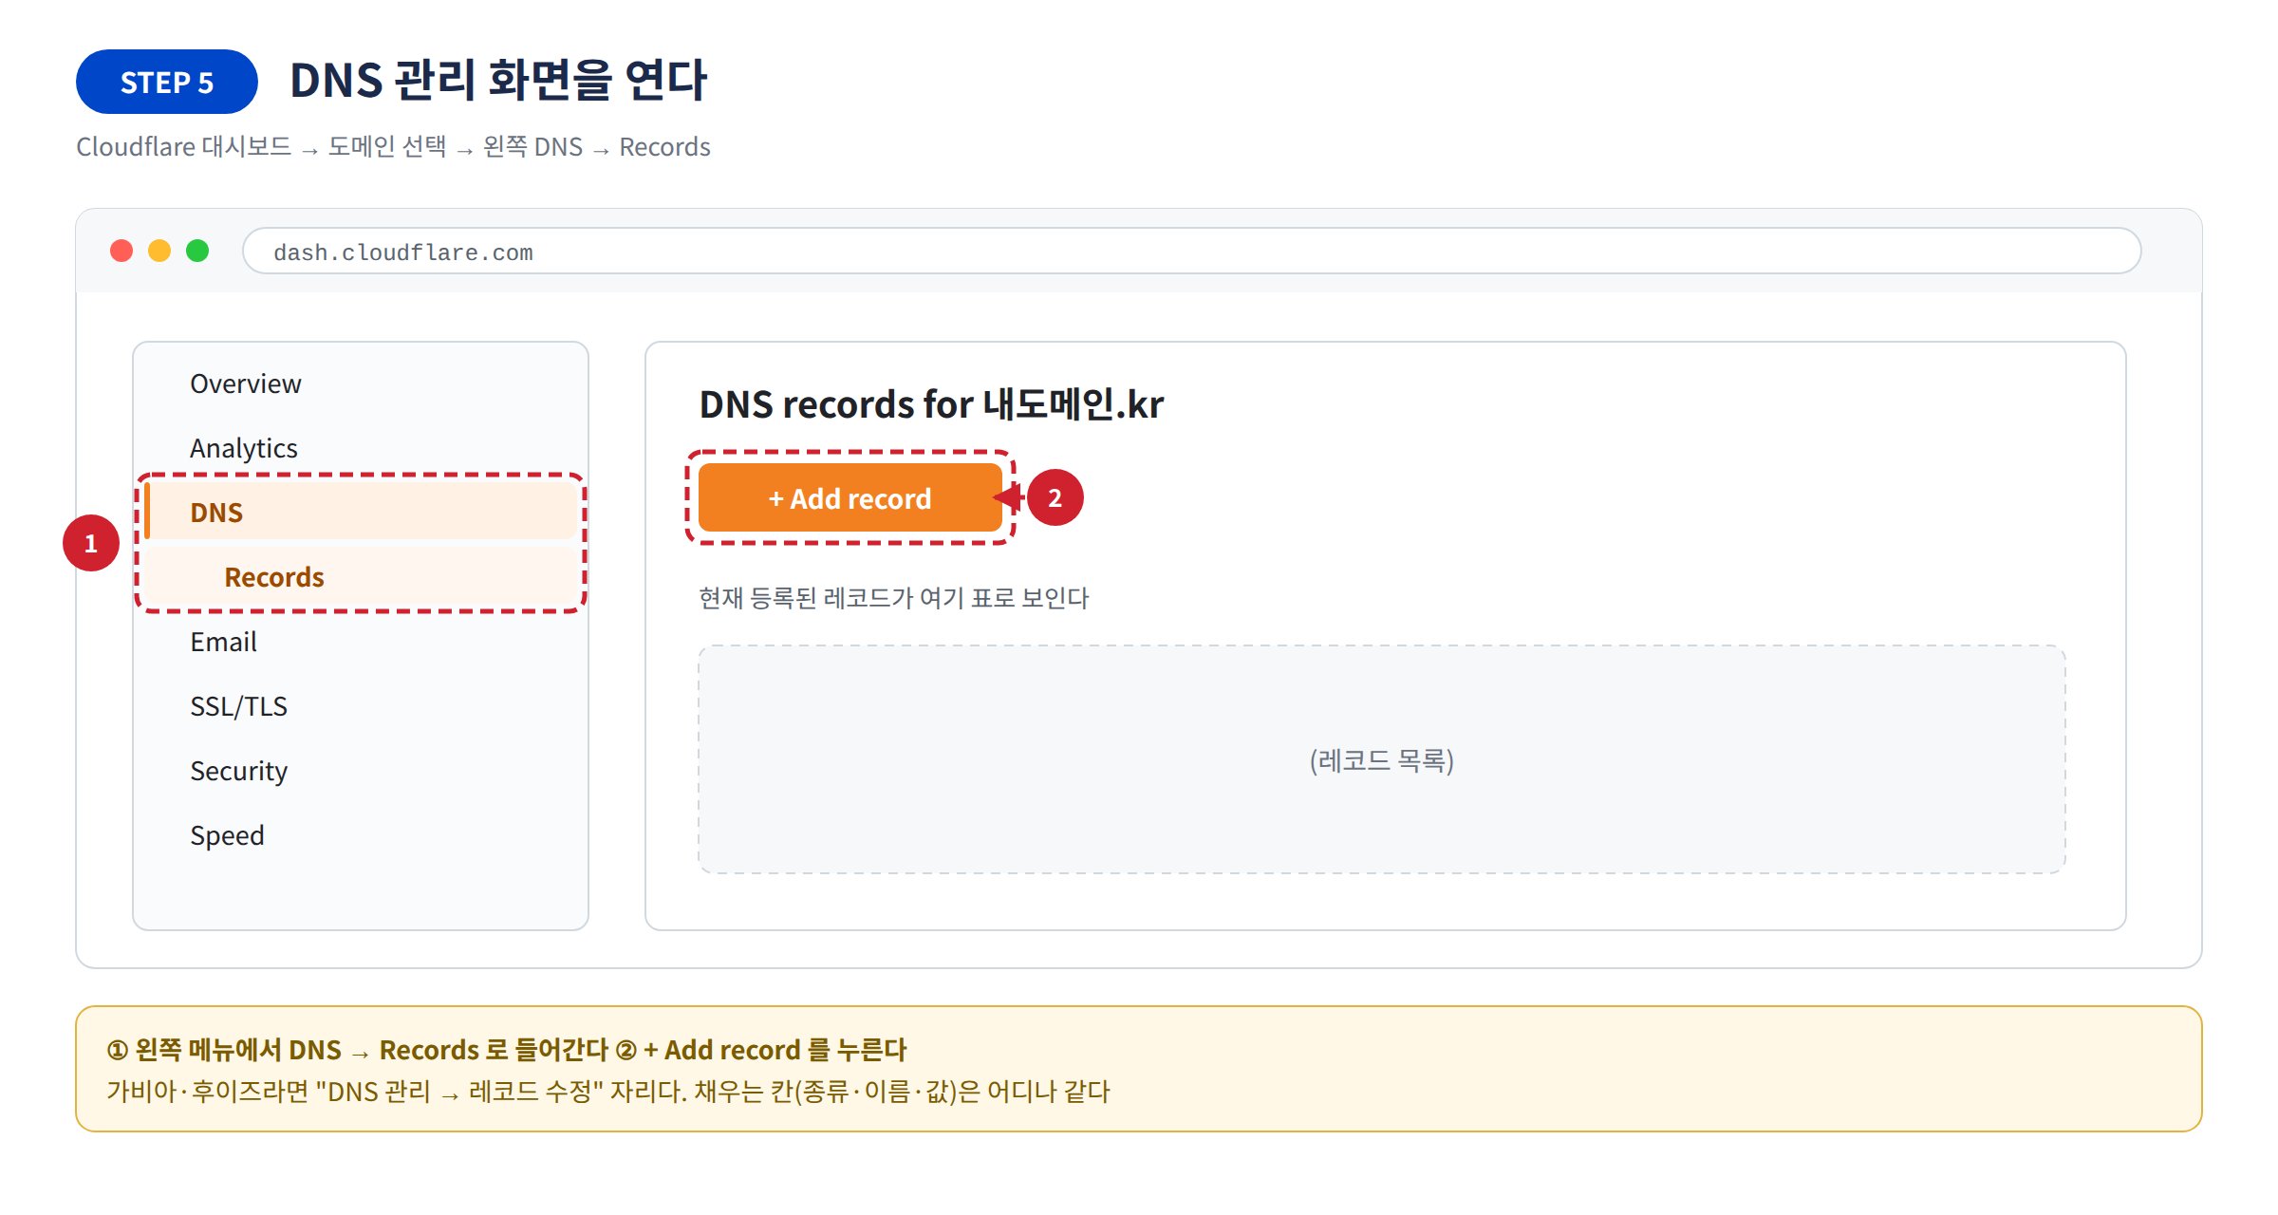
STEP 5 — DNS 관리 화면을 연다
Cloudflare → 도메인 → DNS → Records → Add record
Notes:
가비아·후이즈도 채우는 칸은 같습니다.

Slide 13
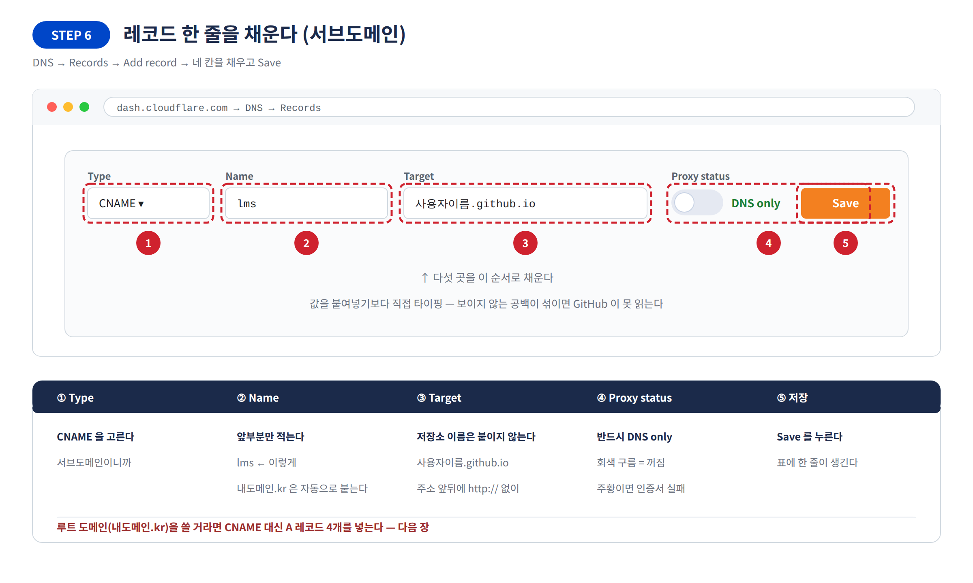
STEP 6 — 레코드 한 줄을 채운다
Type · Name · Target · Proxy · Save 다섯 곳
Notes:
Name 은 앞부분만, Target 에 저장소 이름을 붙이지 않습니다. 회색 구름.

Slide 14
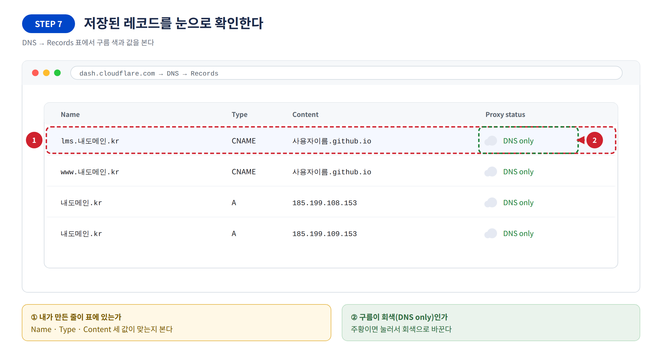
STEP 7 — 저장된 레코드를 확인
DNS → Records 표에서 값과 구름 색을 본다

Slide 15
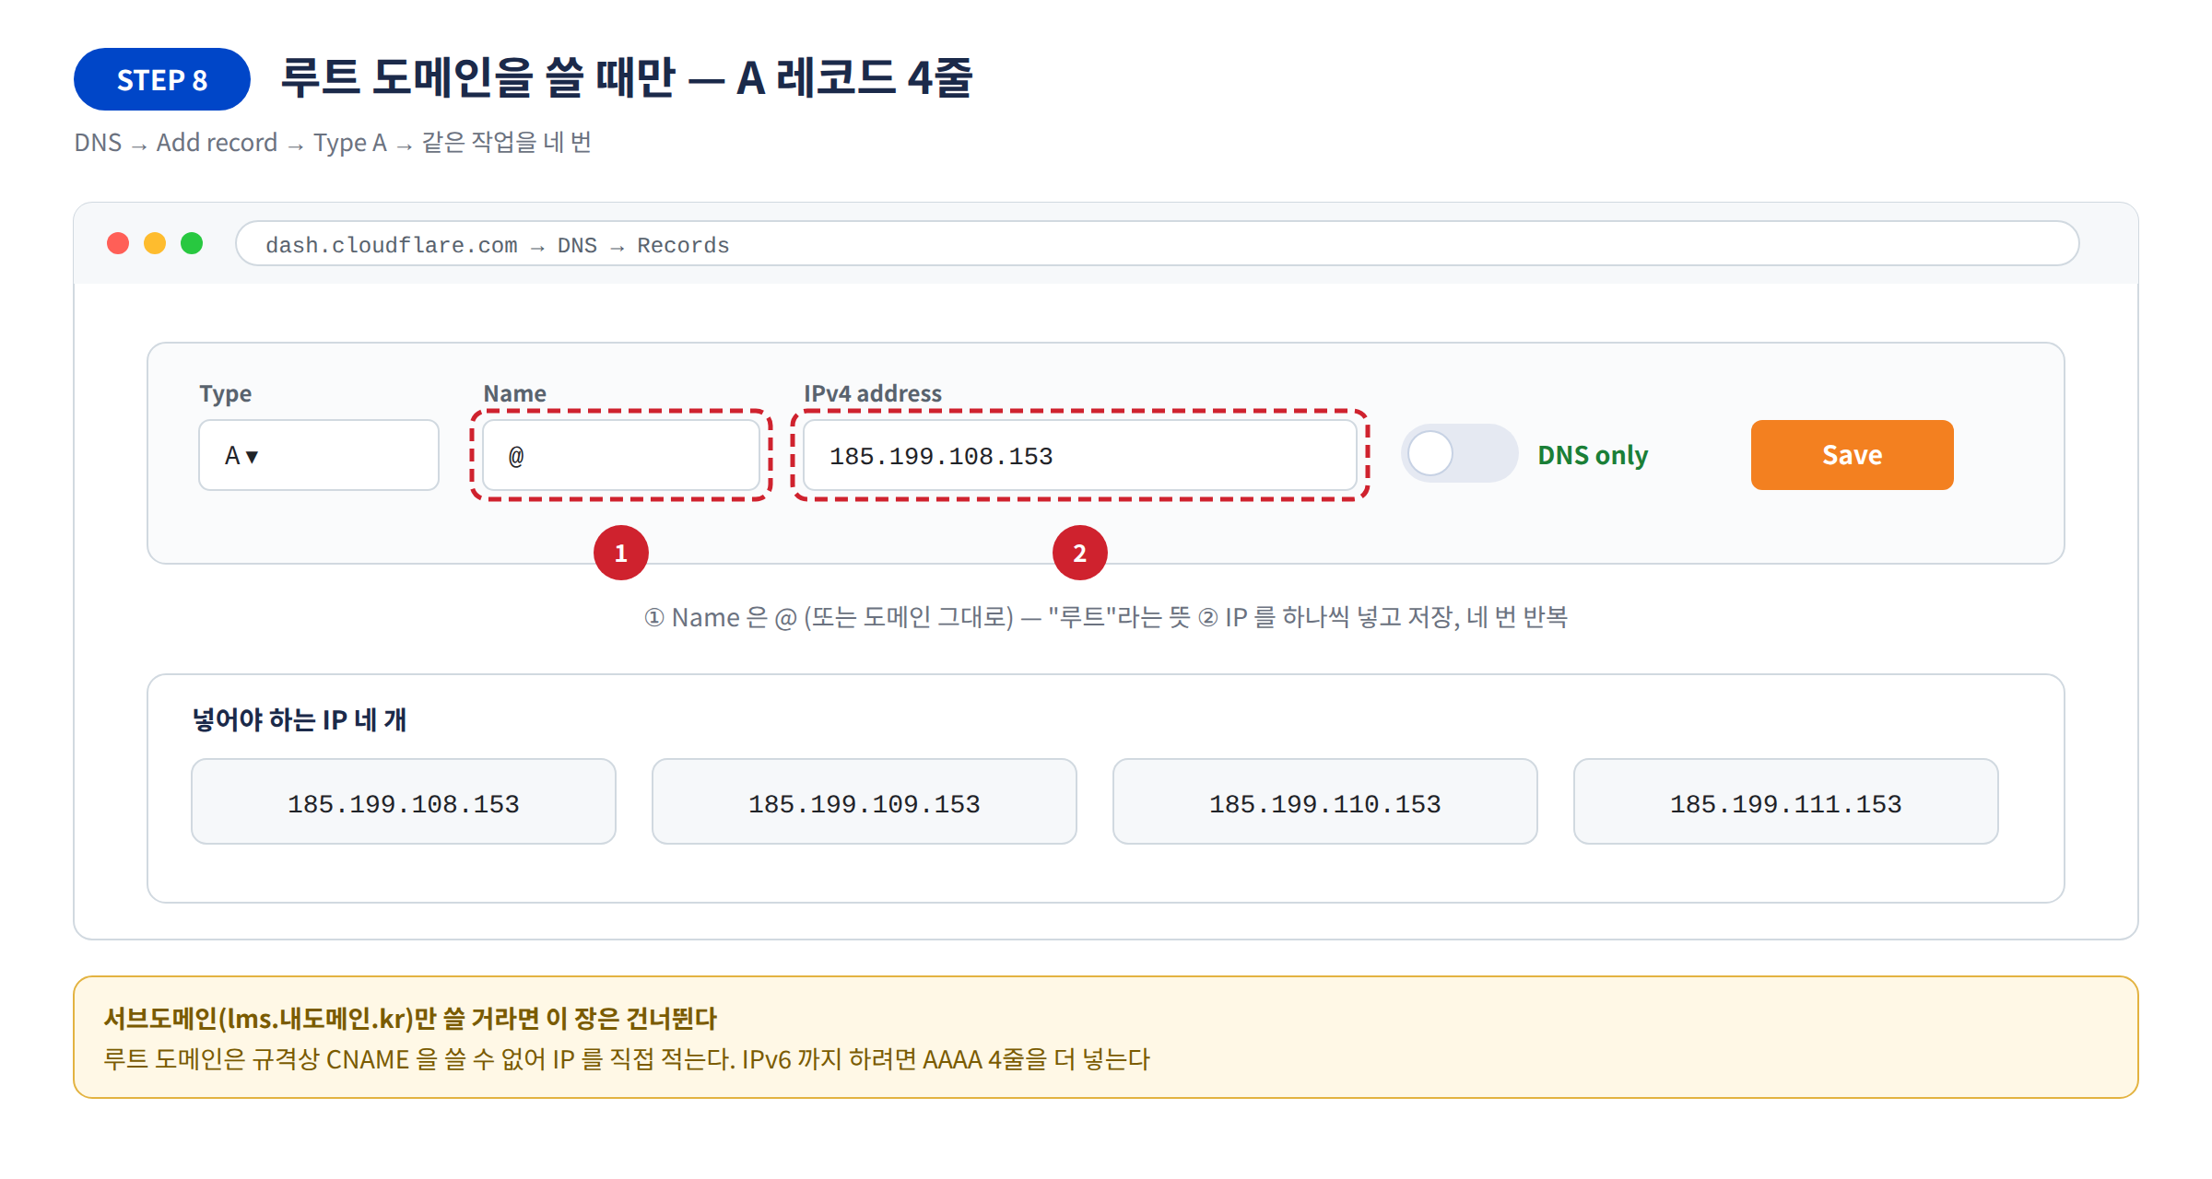
STEP 8 — (루트 도메인만) A 레코드 4줄
Name 을 @ 로, IP 를 하나씩 네 번
Notes:
서브도메인만 쓸 거면 건너뜁니다.

Slide 16
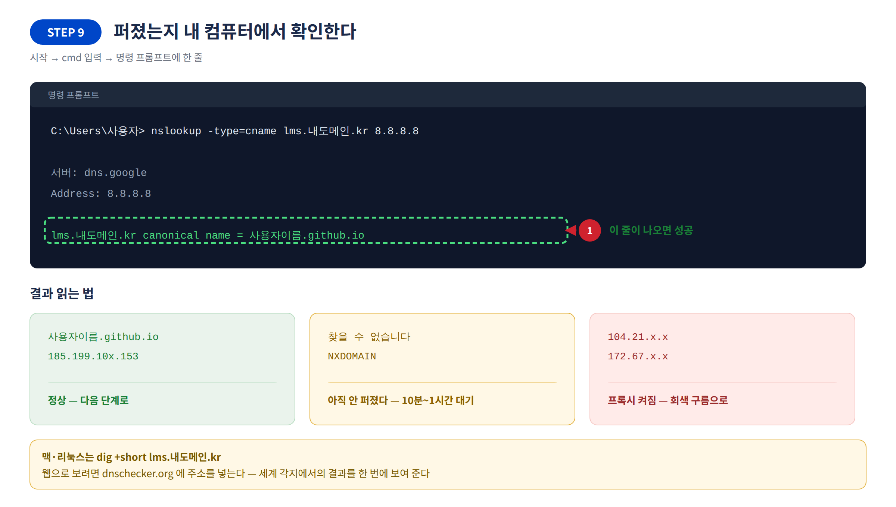
STEP 9 — 퍼졌는지 내 컴퓨터에서 확인
시작 → cmd → nslookup 한 줄
Notes:
화면 글씨보다 이 조회 결과가 정확합니다.

Slide 17
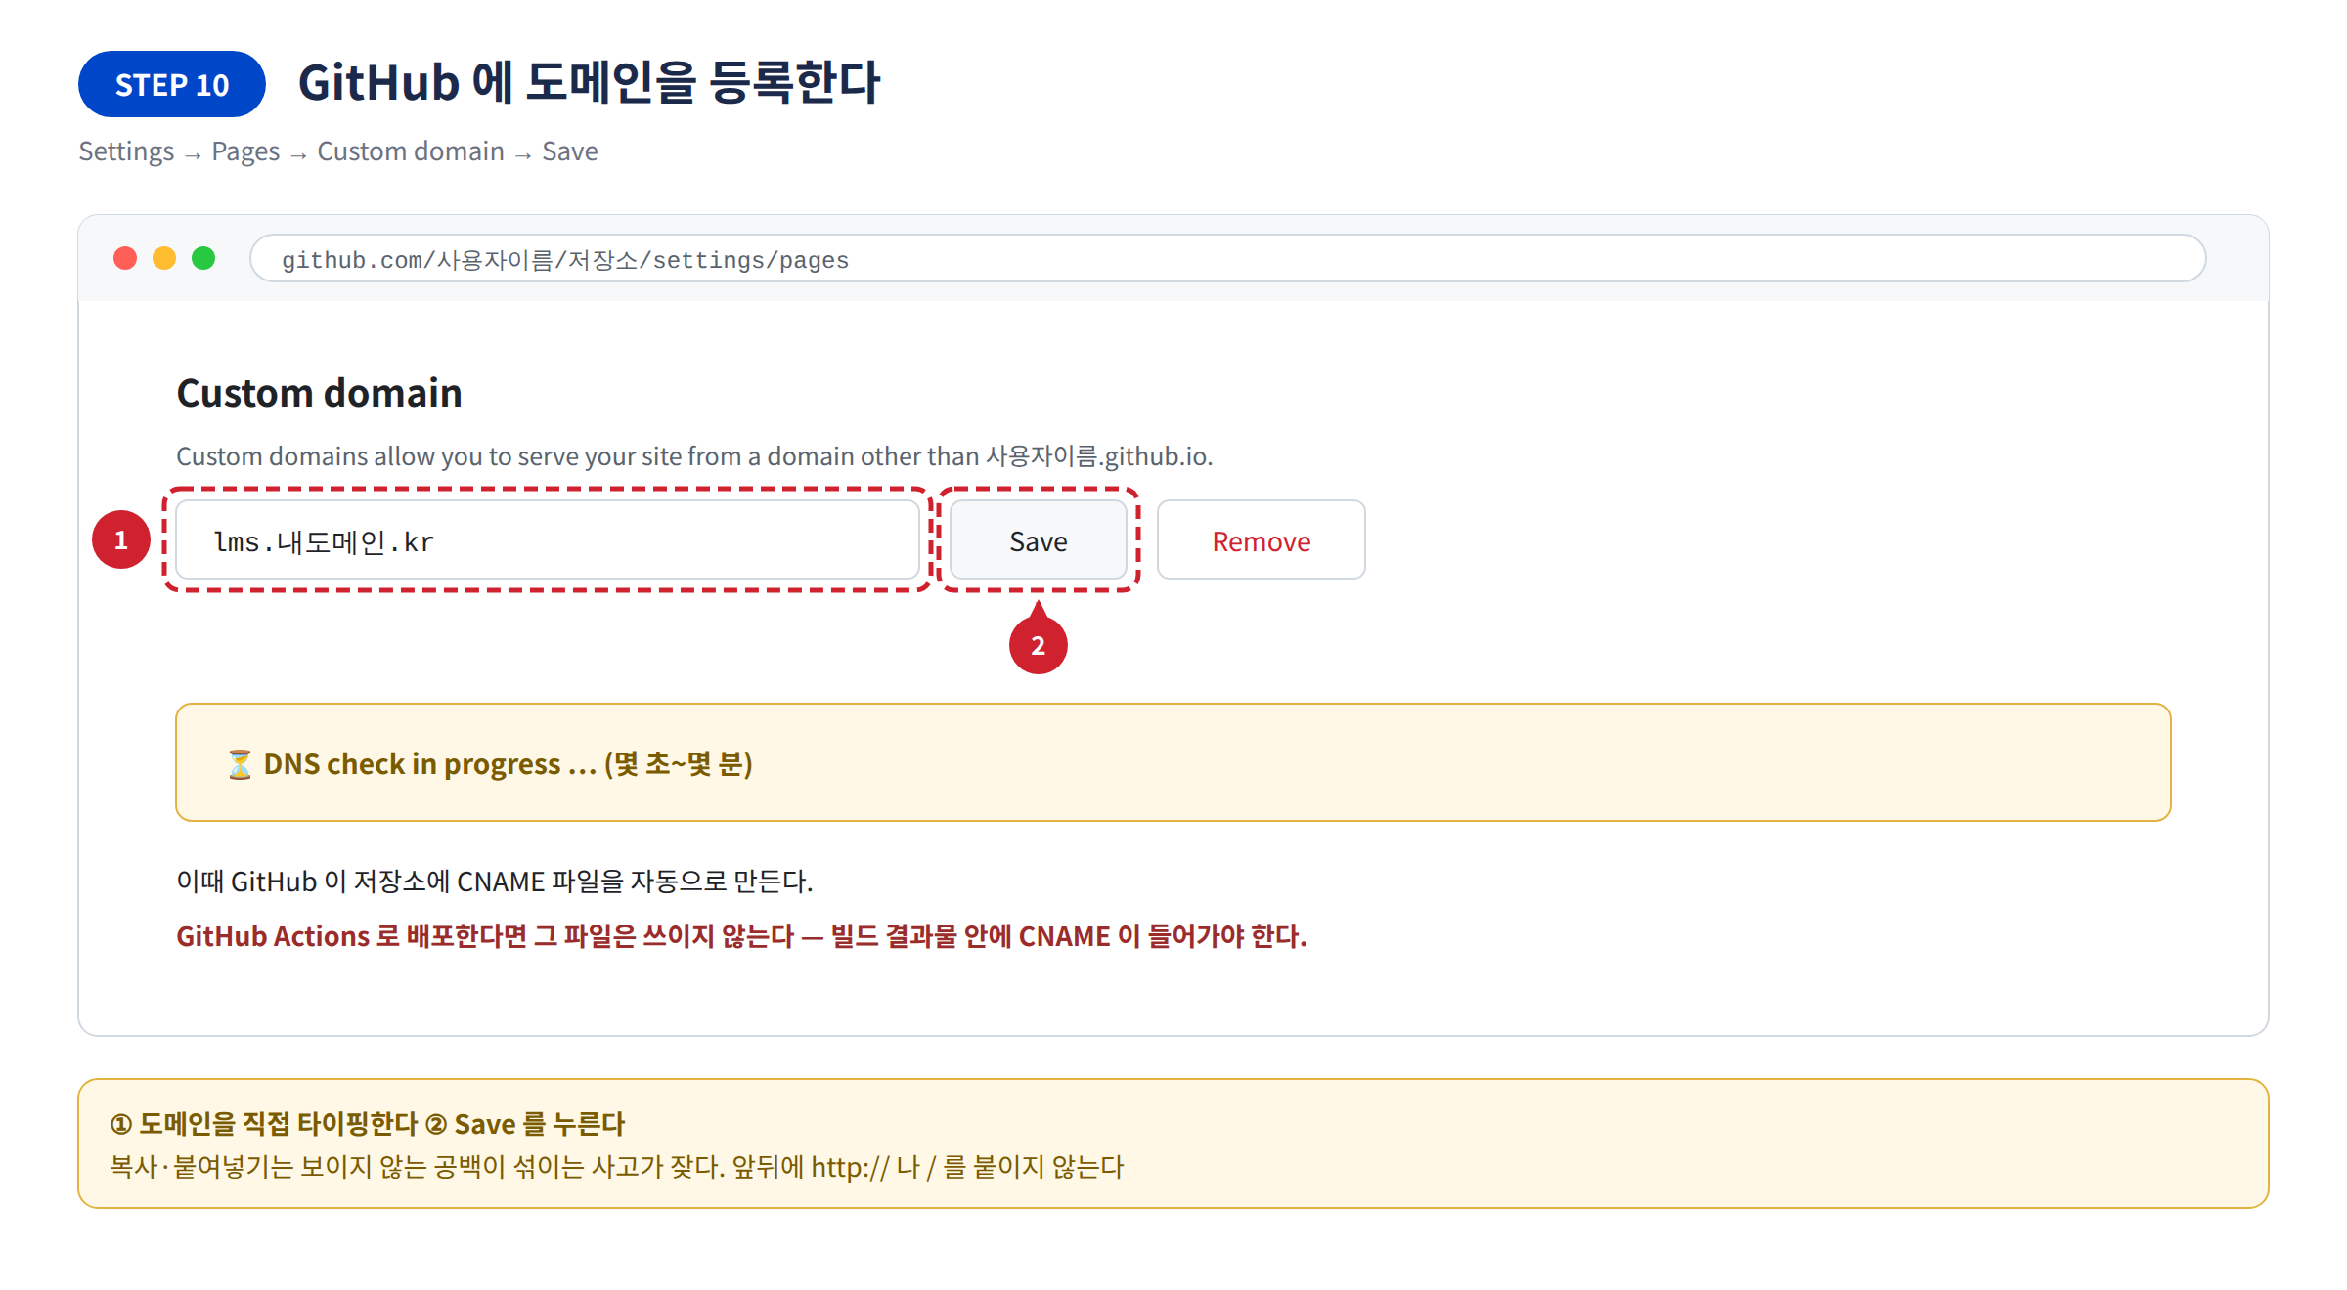
STEP 10 — GitHub 에 도메인을 등록
Settings → Pages → Custom domain → Save
Notes:
Actions 배포면 CNAME 파일은 빌드 결과물 안에 있어야 합니다.

Slide 18
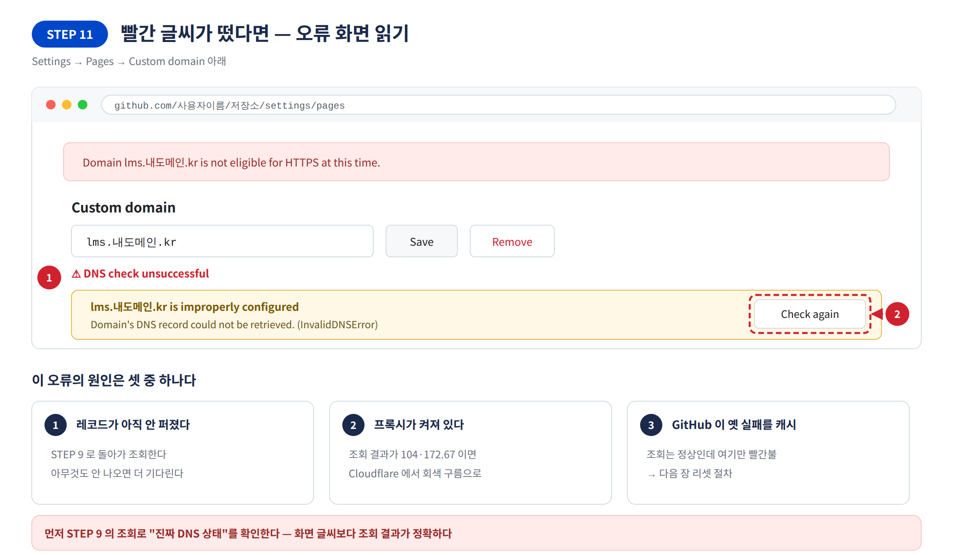
STEP 11 — 빨간 글씨가 떴다면
DNS check unsuccessful · InvalidDNSError
Notes:
원인 셋 중 하나입니다. STEP 9 조회로 먼저 가릅니다.

Slide 19
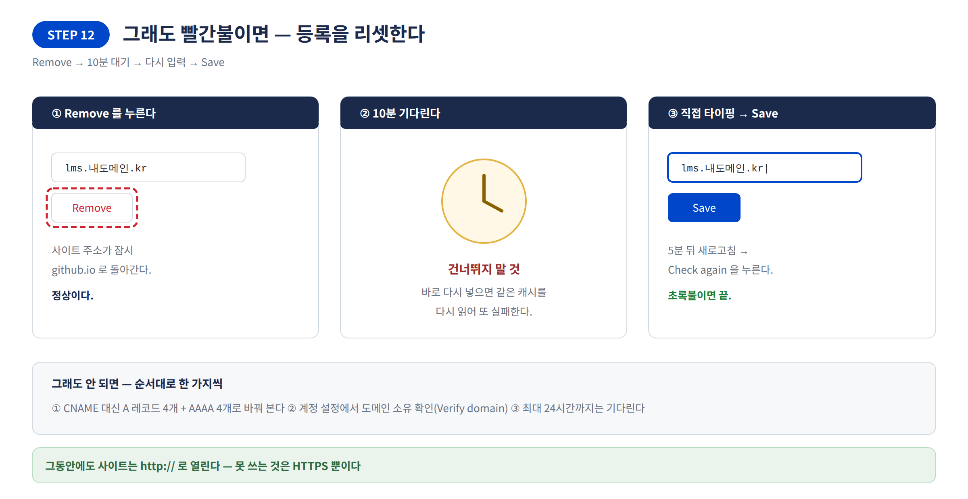
STEP 12 — 등록을 리셋한다
Remove → 10분 대기 → 다시 입력 → Save
Notes:
10분 대기를 건너뛰면 같은 캐시를 다시 읽습니다.

Slide 20
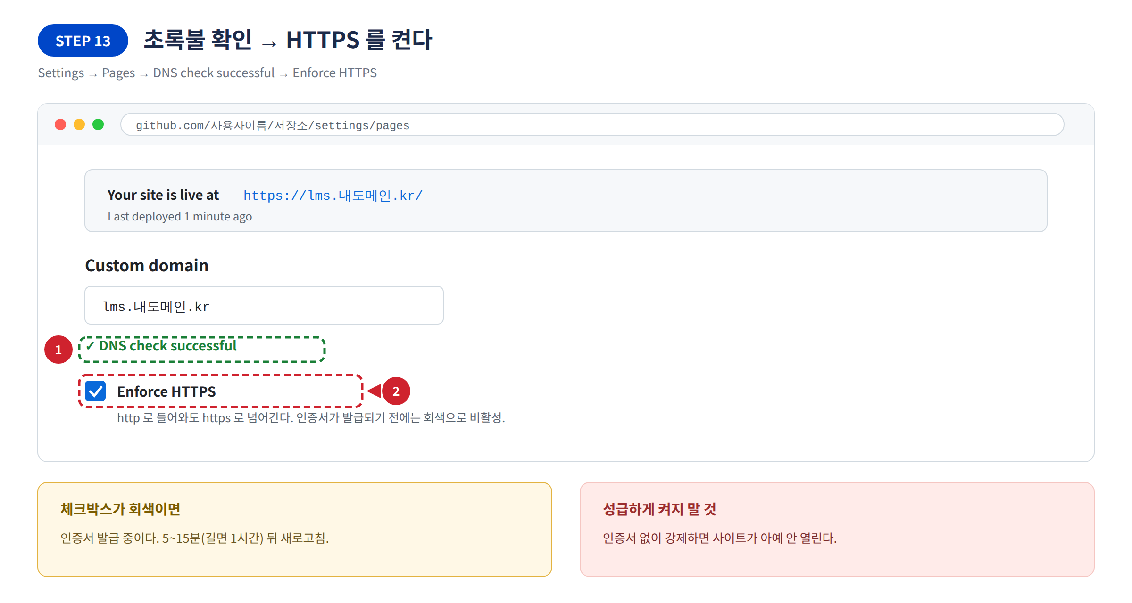
STEP 13 — 초록불 확인 → HTTPS
DNS check successful → Enforce HTTPS 체크
Notes:
체크박스가 회색이면 발급 중입니다. 성급히 켜면 사이트가 안 열립니다.

Slide 21
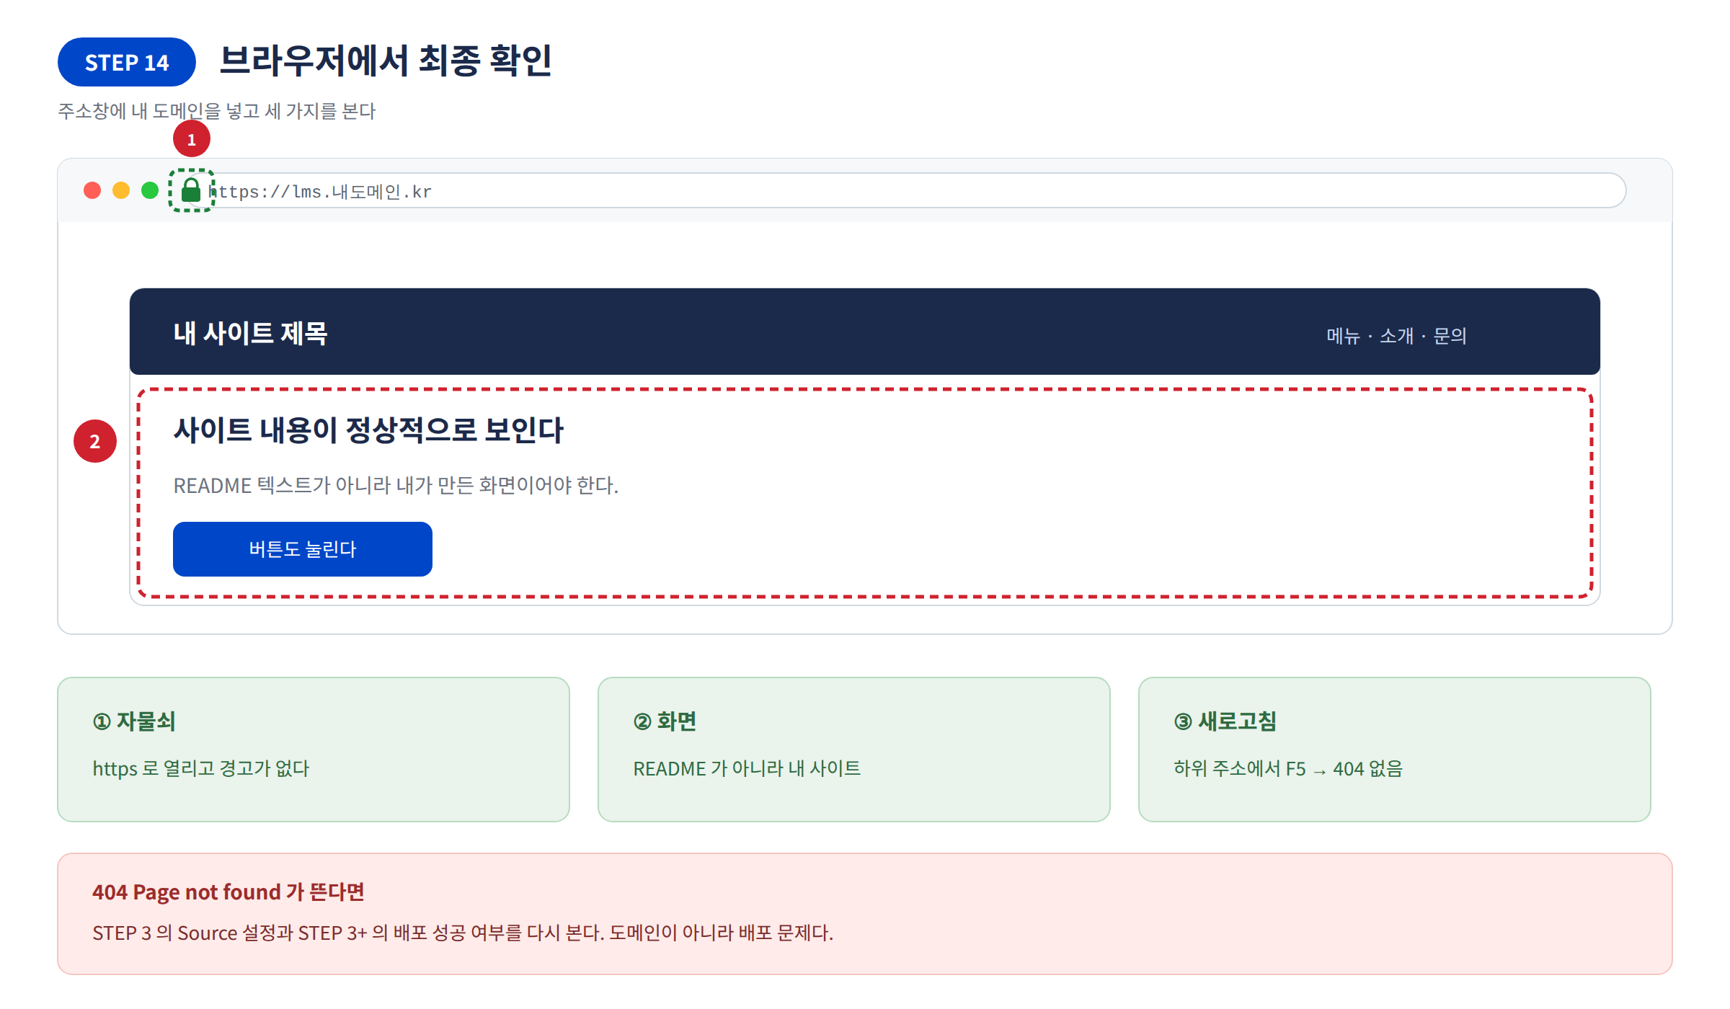
STEP 14 — 브라우저에서 최종 확인
자물쇠 · 화면 · 새로고침 세 가지

Slide 22
자주 만나는 오류 네 개
증상 → 원인 → 해결
증상 | 원인 | 해결
404 Page not found | 배포 실패 · Pages 소스가 틀림 | STEP 3 · STEP 3+ 로 돌아간다
화면이 하얗다 / CSS 깨짐 | 자산 경로가 /저장소/ 로 박힘 | base 를 './' 로 바꾸고 재배포
DNS check unsuccessful | 레코드 미반영 · 프록시 · GitHub 캐시 | STEP 9 조회 → STEP 12 리셋
not eligible for HTTPS | DNS 초록불 전 · 발급 대기 | 초록불 먼저 → 5~15분 대기
리셋 절차 — 가장 잘 듣는 처방
Remove → 10분 기다림 → 도메인 직접 타이핑 → Save → 5분 뒤 Check again

Slide 23
빌드형 프로젝트의 함정 — 자산 경로
React·Vue 라면 이것부터 확인한다
설정 | github.io/저장소/ | 내도메인/ | 판정
base: '/저장소이름/' | 정상 | 화면이 하얗게 뜬다 | △
base: '/' | 깨진다 | 정상 | △
base: './' (상대 경로) | 정상 | 정상 | ◎ 권장
// vite.config.ts
base: './', // 두 주소 모두에서 동작 — 전환 중에도 사이트가 죽지 않는다
CSS 가 깨지거나 화면이 하얗게 뜨면 F12 콘솔에서 404 를 확인한다.

Slide 24
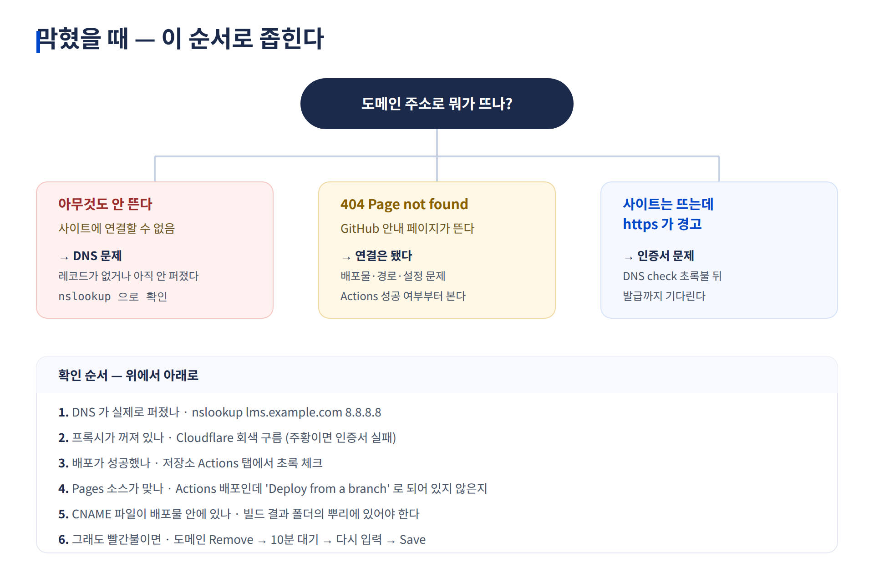
막혔을 때 — 증상으로 원인을 좁힌다
도메인 주소로 무엇이 뜨는지부터 본다

Slide 25
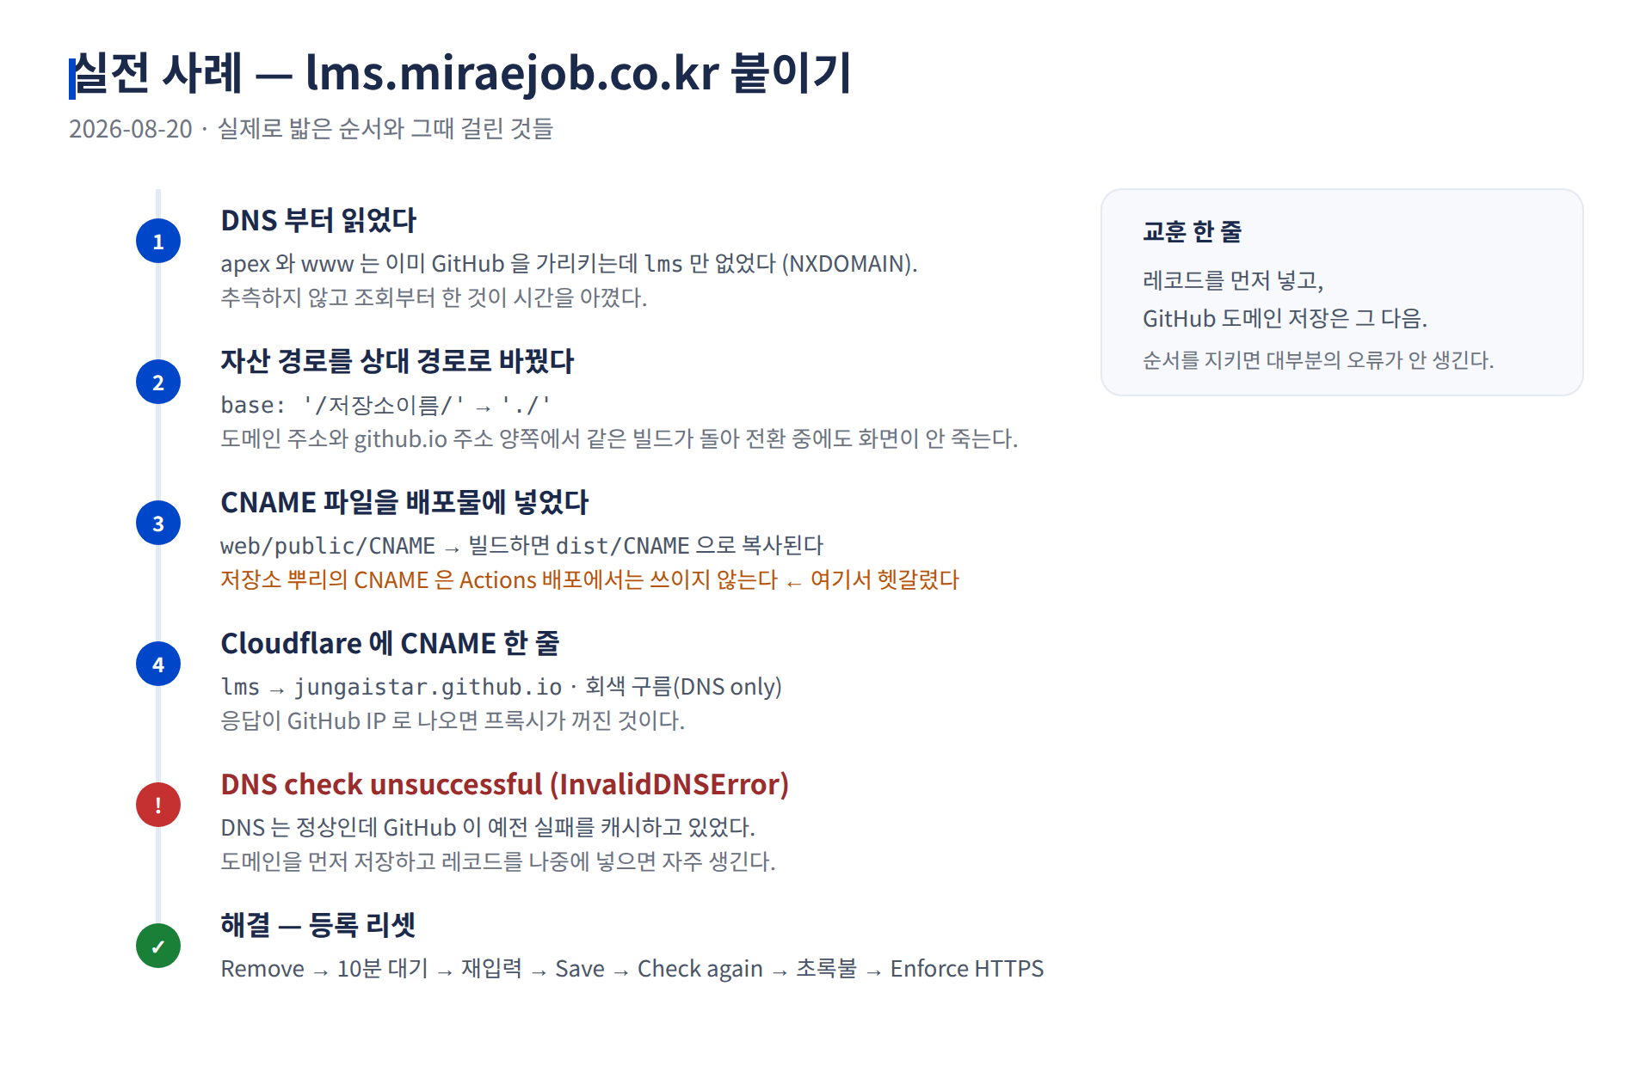
실전 사례 — lms.miraejob.co.kr
2026-08-20 · 실제로 밟은 순서와 걸린 함정

Slide 26
사례에서 뽑은 규칙 다섯
이것만 지키면 대부분 안 막힌다
1
레코드 먼저, GitHub 도메인 저장은 나중
2
문서보다 실제 조회를 믿는다 — nslookup 한 줄
3
빌드형 프로젝트는 상대 경로 base: './'
4
CNAME 파일은 배포물 안에 (Actions 배포일 때)
5
Cloudflare 는 회색 구름 — 이것 하나로 절반이 갈린다

Slide 27
실습 과제
기본
심화 — 하나 고르기
자기 도메인의 서브도메인 하나를 골라
STEP 1~14 를 따라 연결하고,
https:// 로 열리는 화면을 캡처해 제출
저장소 두 개를 서로 다른 서브도메인에
루트 도메인(A 레코드 4개)으로 연결해 비교
프록시를 켜서 증상 관찰하고 복구하기
막히면 — 증상 · 조회 결과 · 화면 캡처 세 가지를 들고 오세요

